Slide 1
Windbg教學

Slide 2
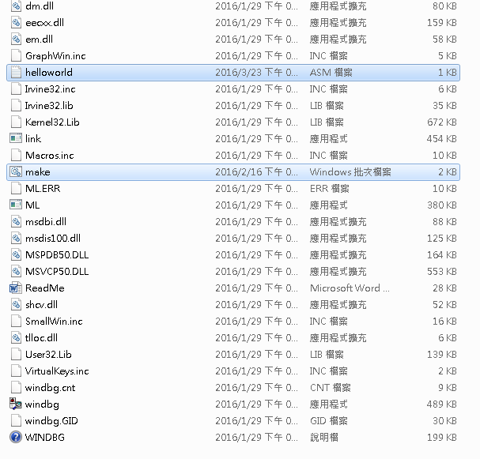
前置
1.將.asm和
make.bat
放到windbg
的資料夾

Slide 3
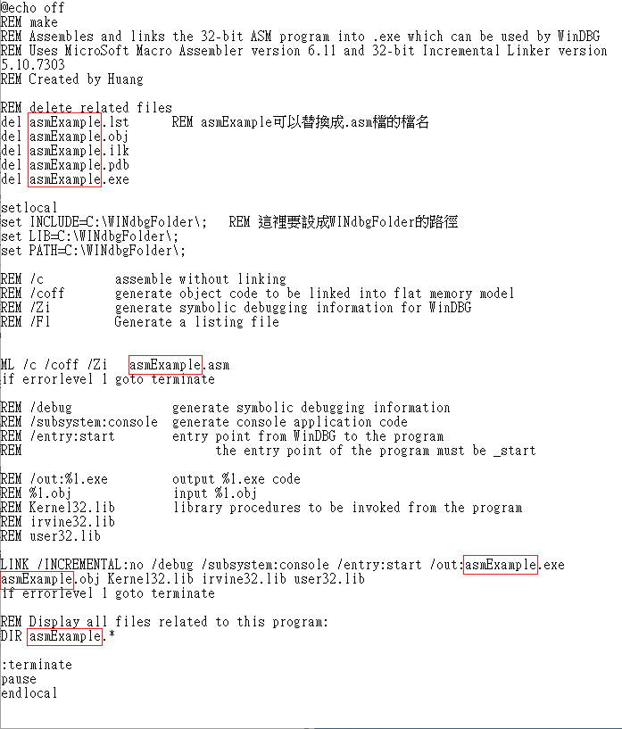
編輯make.bat
1.將紅色框起來
的部分，改成和
.asm檔相同的檔名

Slide 4
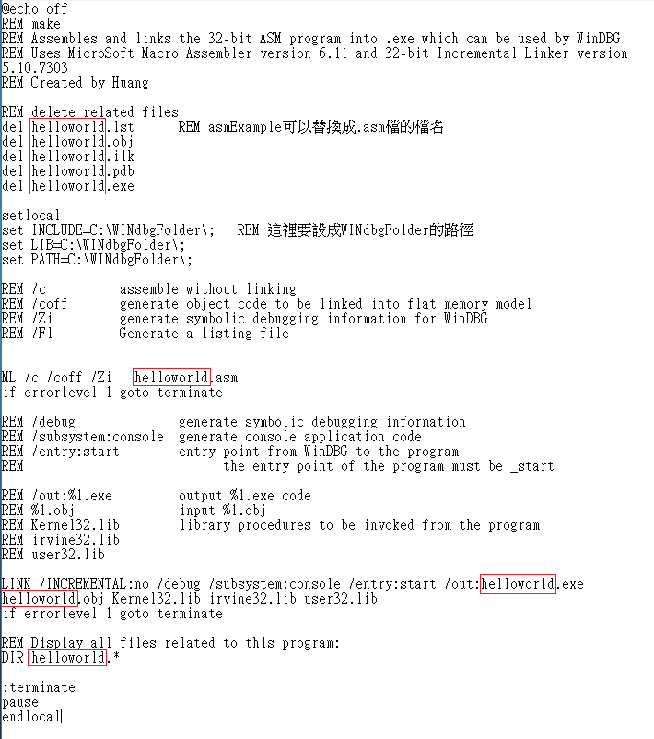
make.bat編輯後

Slide 5
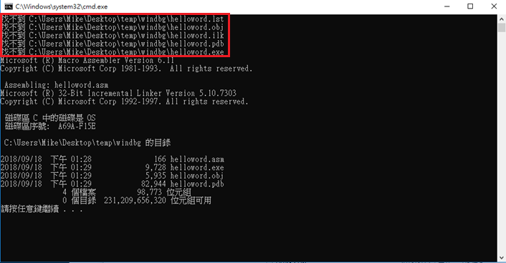
執行make.bat
1.在windbg資料夾內產生出.exe檔(範例中為helloword.exe)代表成功
2.前面找不到檔案(.list .obj .ilk….)是正常的

Slide 6
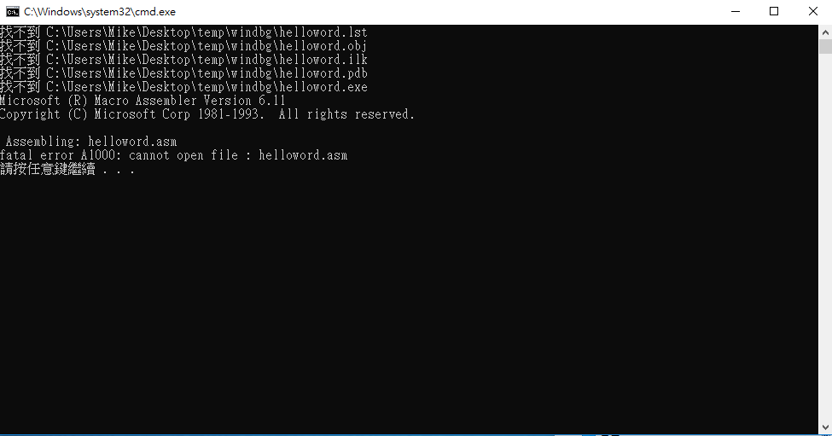
執行make.bat失敗範例1 (make.bat沒改好、檔案沒放同一資料夾等等)
<< Error msg

Slide 7
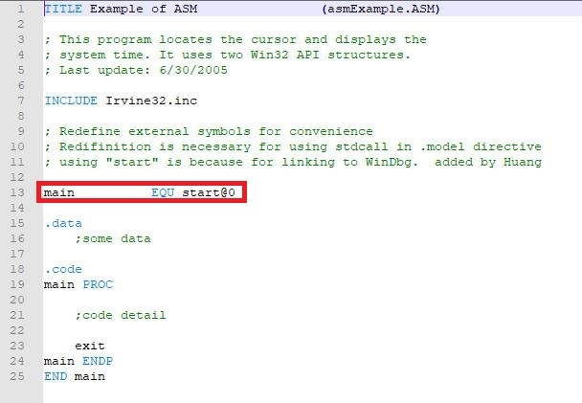
執行make.bat失敗範例2 cont. (修改到程式框架 ex:紅色地方被刪除)

Slide 8
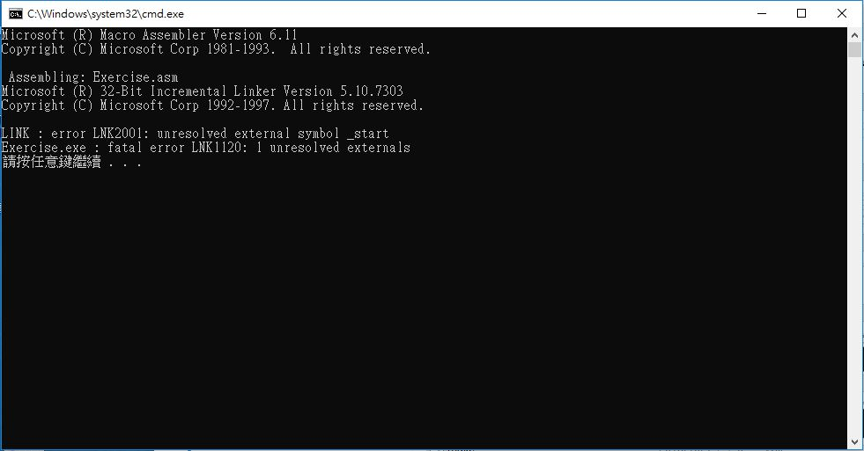
執行make.bat失敗範例2 cont. (修改到程式框架)
<< Error msg

Slide 9
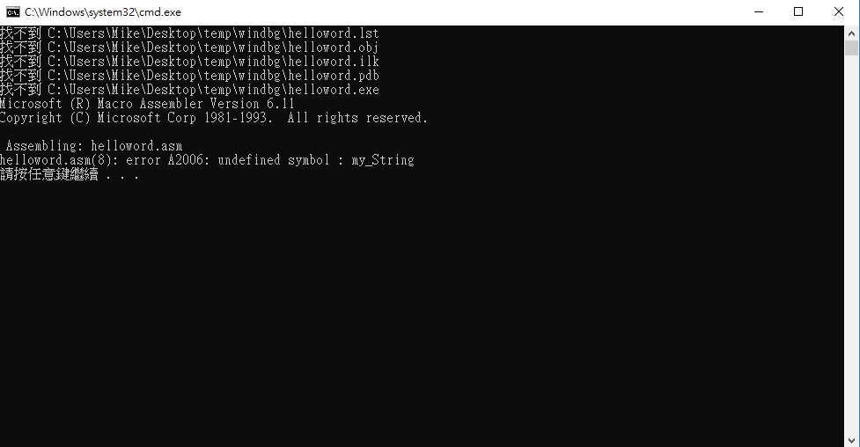
執行make.bat失敗範例3 (asm code error)
<< Error msg

Slide 10
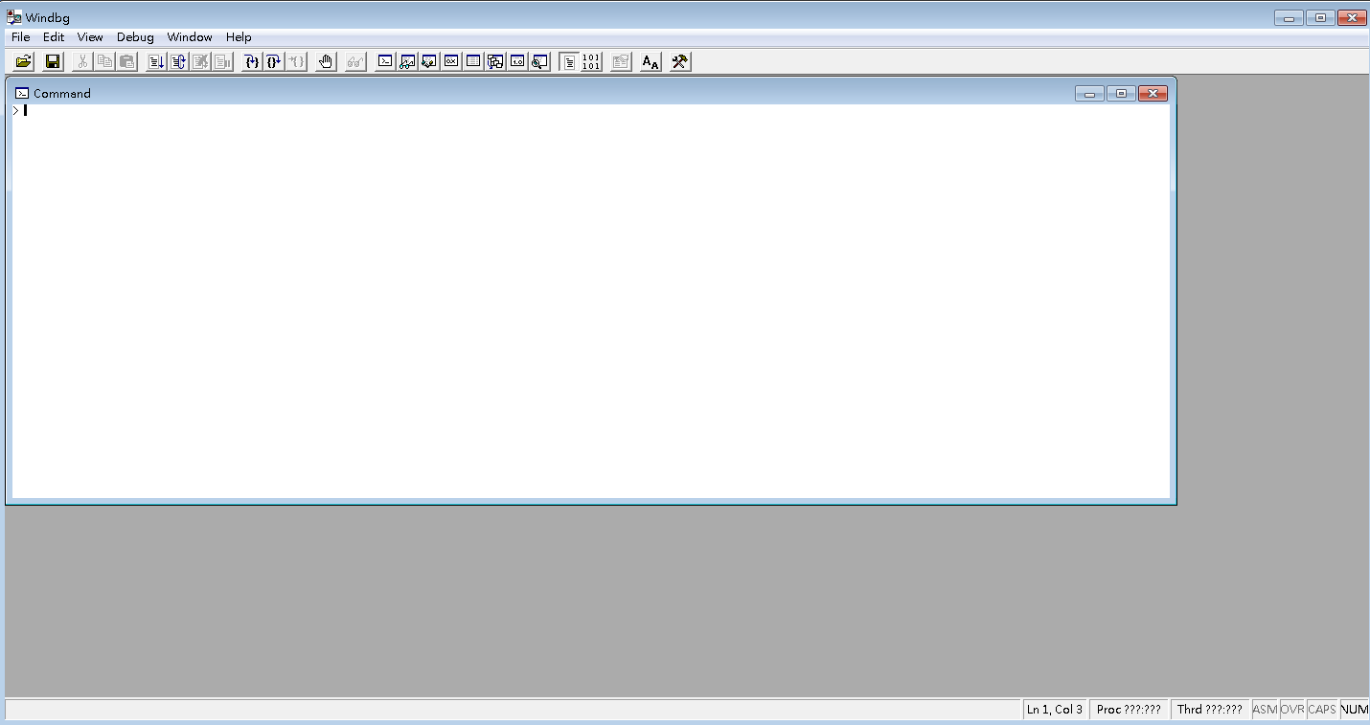
開啟Windbg.exe

Slide 11
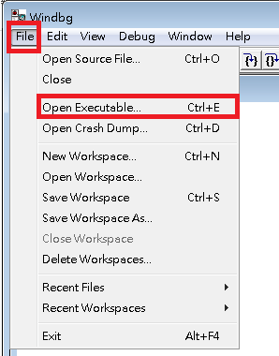
點選File > Open Executable

Slide 12
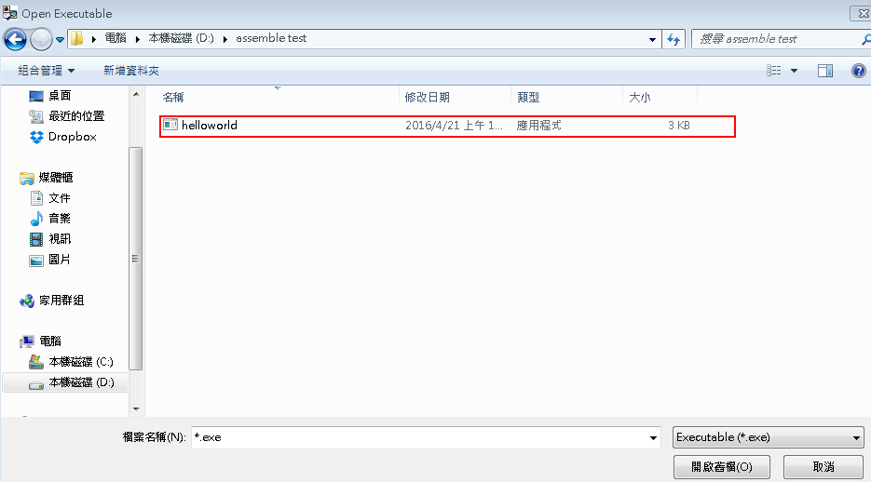
開啟剛剛創立出來的.exe

Slide 13
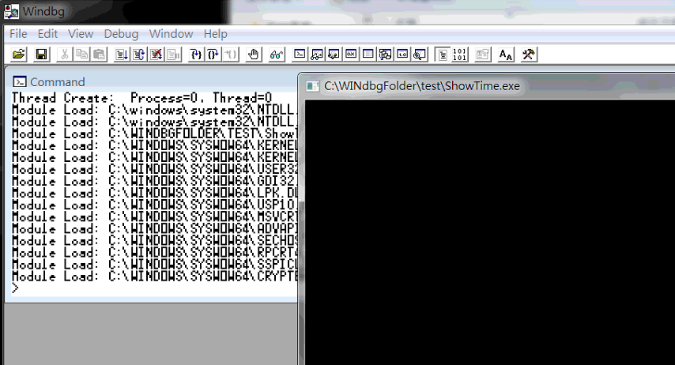
(CMD 是用來顯示執行結果)

Slide 14
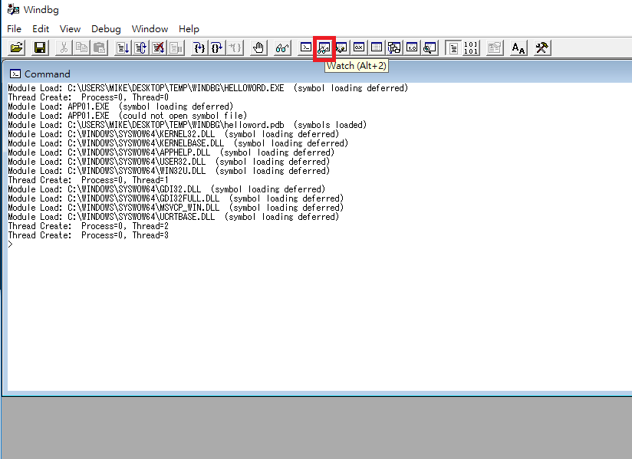
點Watch 用來顯示暫存器的值

Slide 15
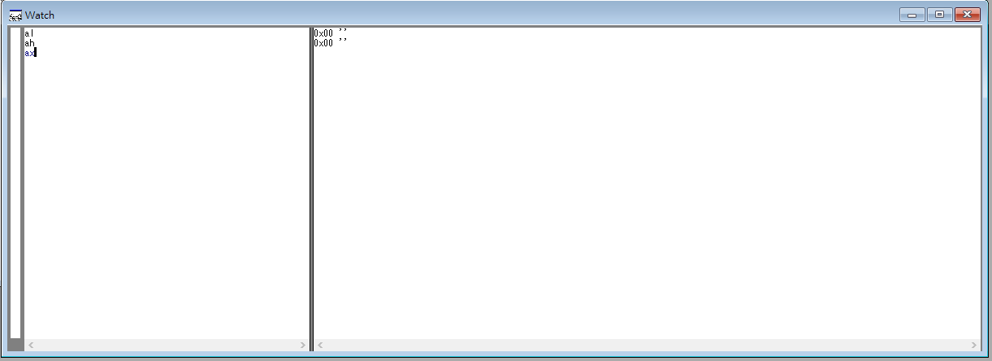
輸入想觀察的暫存器

Slide 16
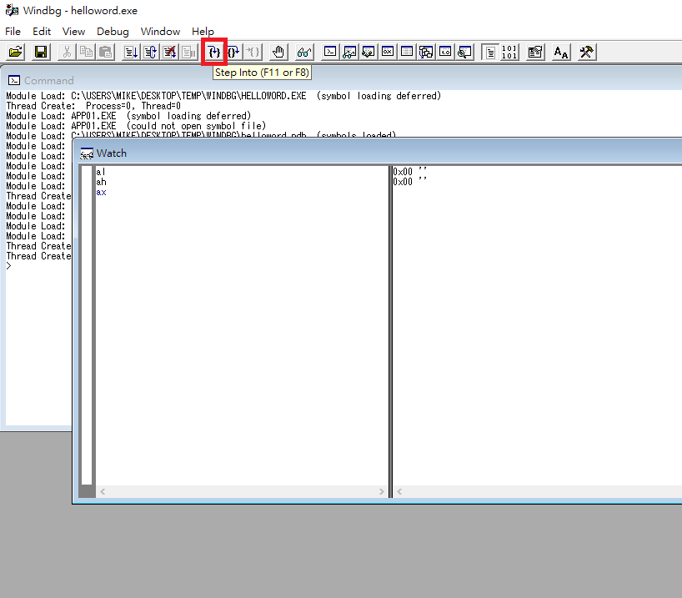
點Step into一行一行執行程式

Slide 17
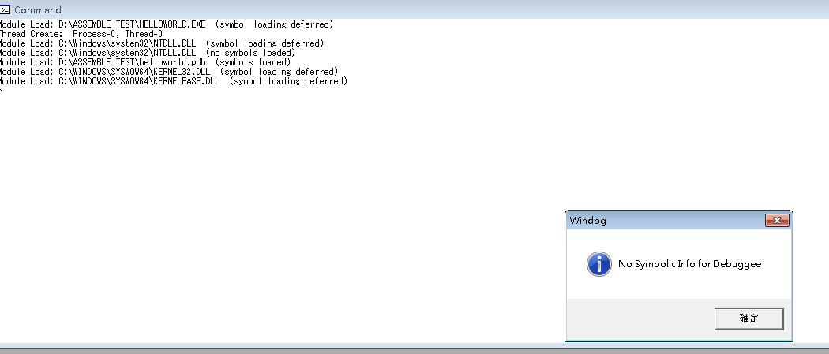
點完後可能會跳出下面的視窗，但這是沒問題的，按下確定後繼續

Slide 18
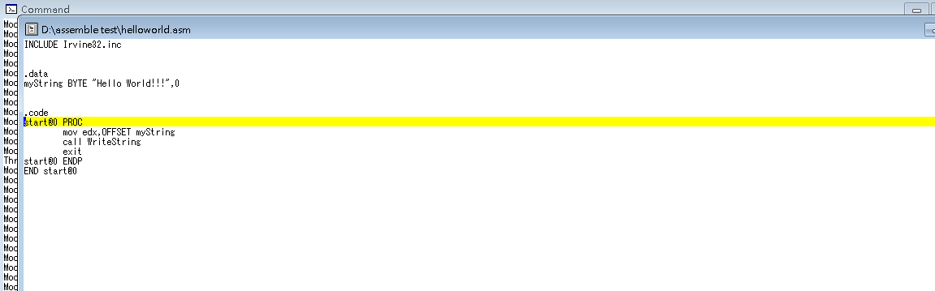
黃線指向的是下一行即將執行的CODE

Slide 19
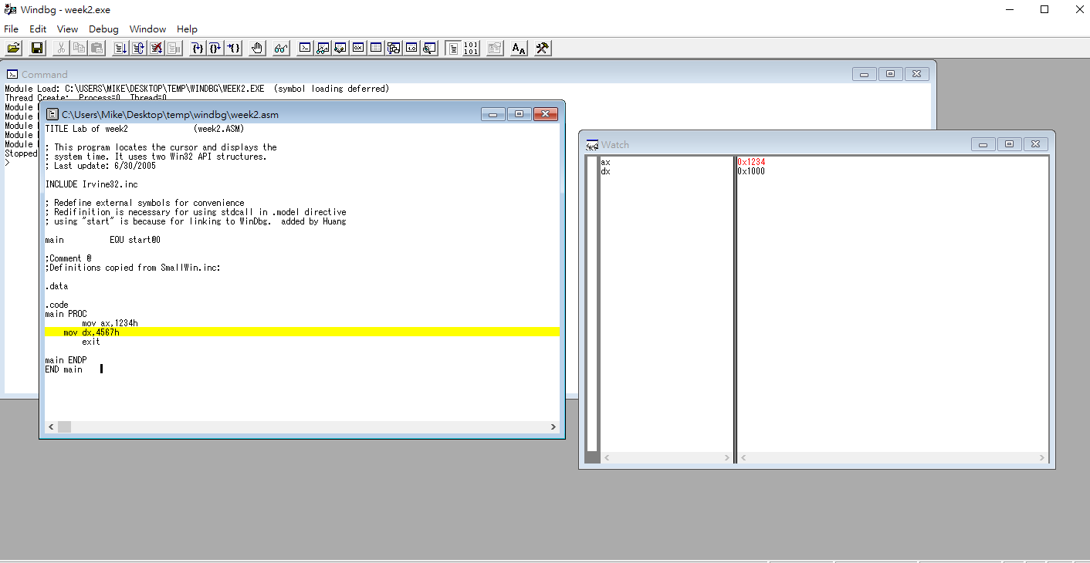
透過觀察暫存器，檢查code正確與否

Slide 20
以上就是完整的流程，從一開始編輯完Assembly file(.asm檔)後，透過make.bat去Compile，再透過windbg去檢查正確與否。

Slide 21
常見錯誤
1.改到程式的架構(ex:刪到exit, Include…)
2.忘記重新make
3. code error

Slide 22
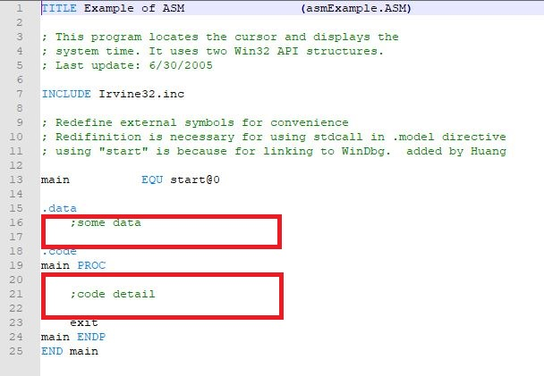
1.改紅色地方，其他地方不要改到(.asm檔)

Slide 23
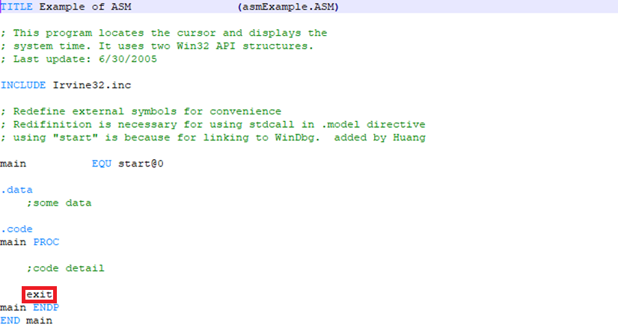
錯誤範例1: 刪除到exit(.asm檔)

Slide 24
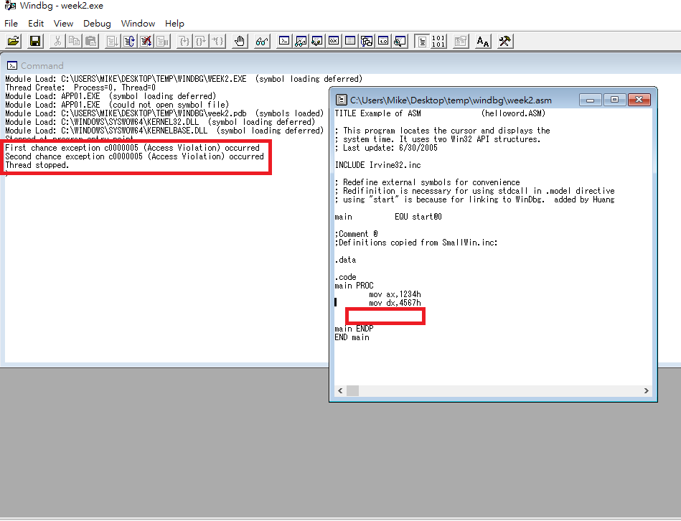
錯誤範例1:刪除exit可能的error msg

Slide 25
錯誤範例2:刪除到紅色地方(.asm檔)

Slide 26
錯誤範例2:刪除後可能的error msg

Slide 27
2. 重新make
記得改完asm檔後(修改程式碼)，要重新執行make.bat，然後windbg再重新載入exe

Slide 28
3. Code error
<< Error msg

Slide 29
3. Code error
<< 錯誤的行數

